Slide 1
МБУК «Краеведческий музей Ивановского муниципального округа»
Из опыта реализации программы
«Музей и дети»
Грабор Анна Александровна, методист по музейно-образовательной деятельности

Slide 2
Цель и задачи программы «Музей и дети»
Цель: Обогащение воспитательно-образовательного пространства дошкольника через погружение в музейное пространство
Задачи:
Разработать и внедрить механизмы погружения дошкольников в историко-культурный контент
Повысить уровень знаний дошкольников об историко-культурном богатстве округа, региона, страны
Научить ценить культурно-историческое наследие предком через знакомство с музейными экспонатами
Обеспечить преемственность непрерывного образования детей дошкольного и младшего школьного возраста
Формировать эстетическое восприятие культуры, навыки и умения ориентирования в ней
Увеличение посещаемости учреждений культуры

Slide 3
Культурный маршрут дошкольника
МАДОУ «Буратино»
Семья дошкольника
МБУК «Краеведческий музей Ивановского муниципального округа»
МАДОУ «Солнышко»

Slide 4
Этапы проектирования культурно-образовательного события в рамках программы «Музей и дети»
1 этап –
Организационный (согласование, планирование)
3 этап – подготовка к образовательному событию
2 этап – определение целей и задач программы, форм и содержания мероприятий
4 этап – проведение образовательного события программы «Музей и дети»

Slide 5
Тематическая направленность культурно-образовательных событий на 2022 год
«Люби и знай свой Ивановский округ»
«Посиделки у русской печки»
«Экологическими тропами»
«Что принёс нам почтальон?»
«Из прошлого в настоящее»
«Игрушки старины»
«В мире животных»
«Как блестит огнями ёлка»
Лаборатория профессора Знайкина»
«Приключения капитошки»
«Раз в крещенский вечерок»
Под сиянием рождественской звезды»

Slide 6
Примеры Афиш мероприятий

Slide 7
Примеры Афиш мероприятий

Slide 8
Примеры Афиш мероприятий

Slide 9
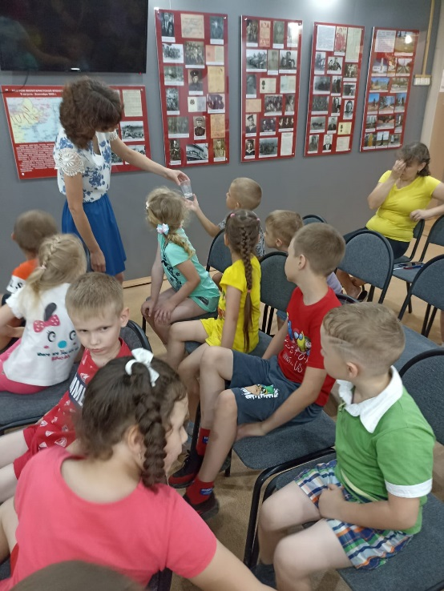
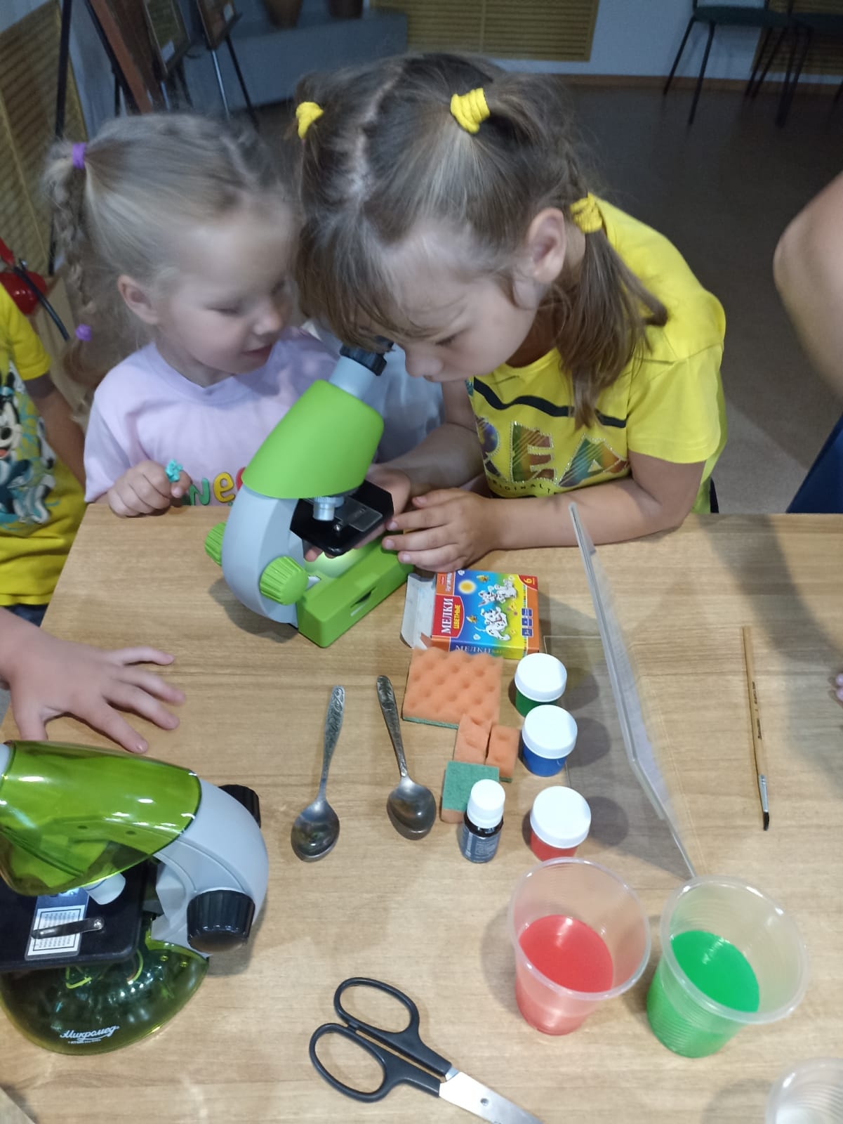
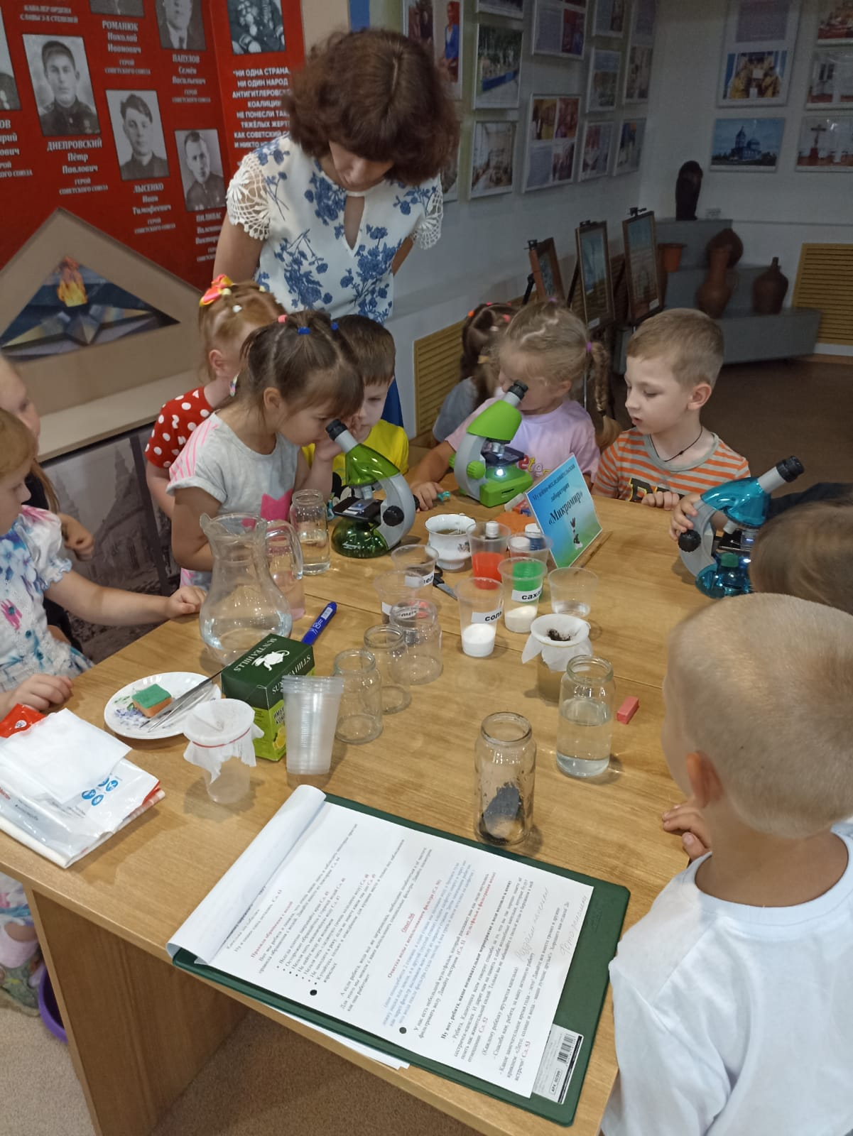
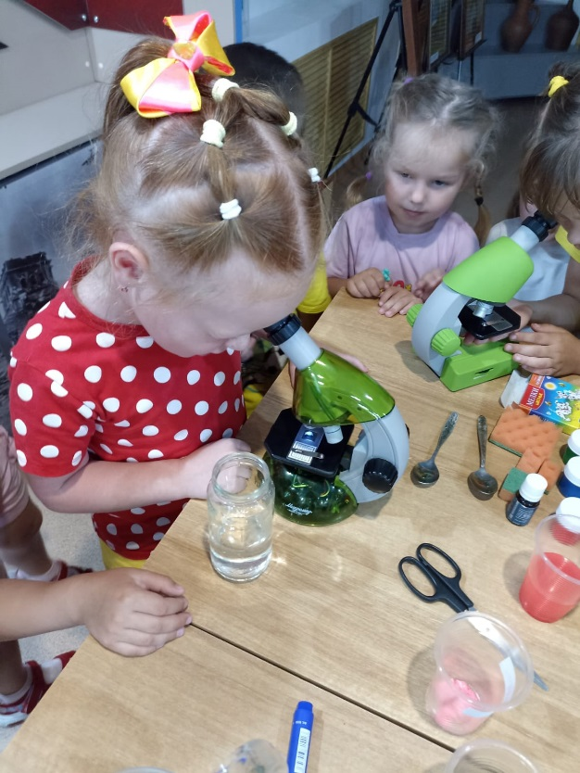
Фотогалерея мероприятий
Фотографии музейного мероприятия «Лаборатория профессора Знайкина»

Slide 10
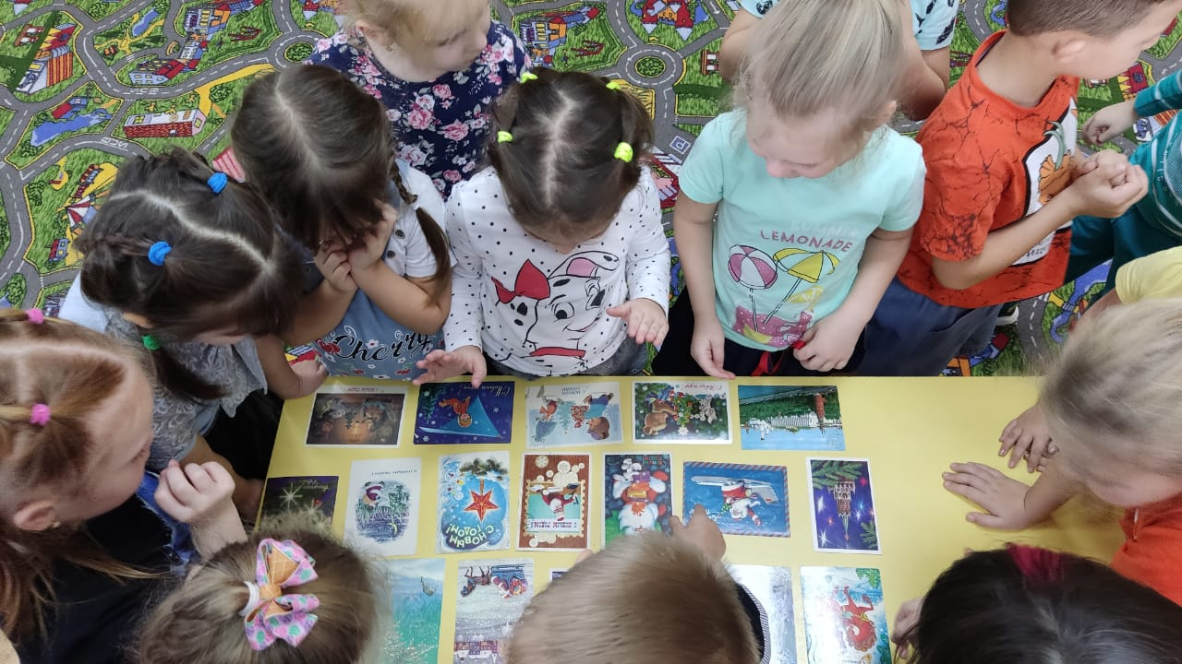
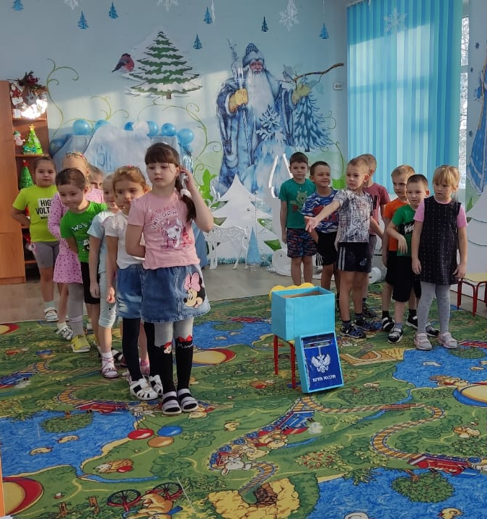
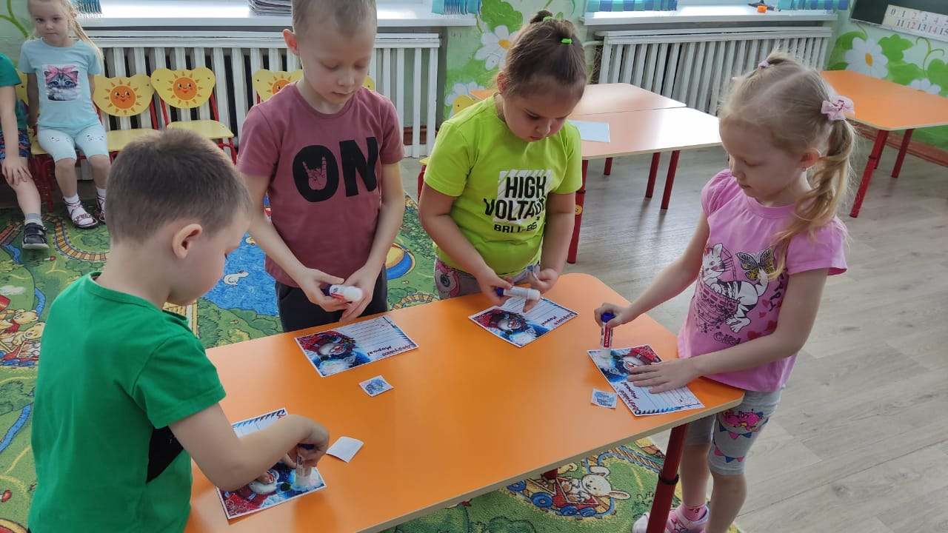
Фотогалерея мероприятий
Фотографии музейного мероприятия «Новогоднее послание»

Slide 11
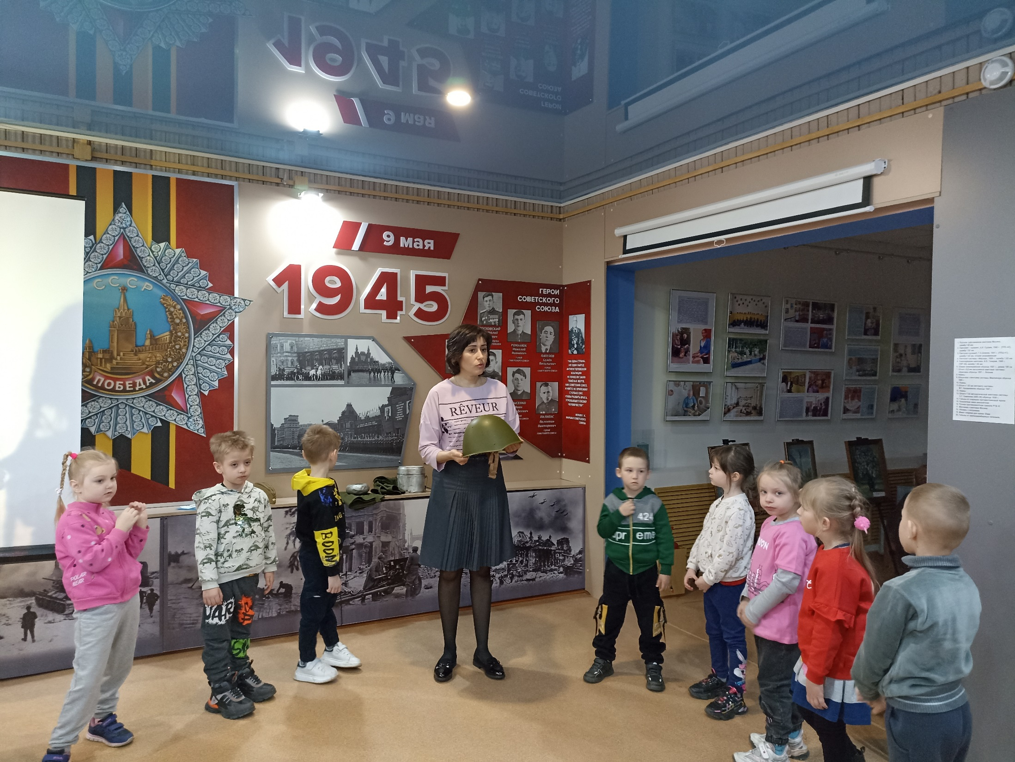
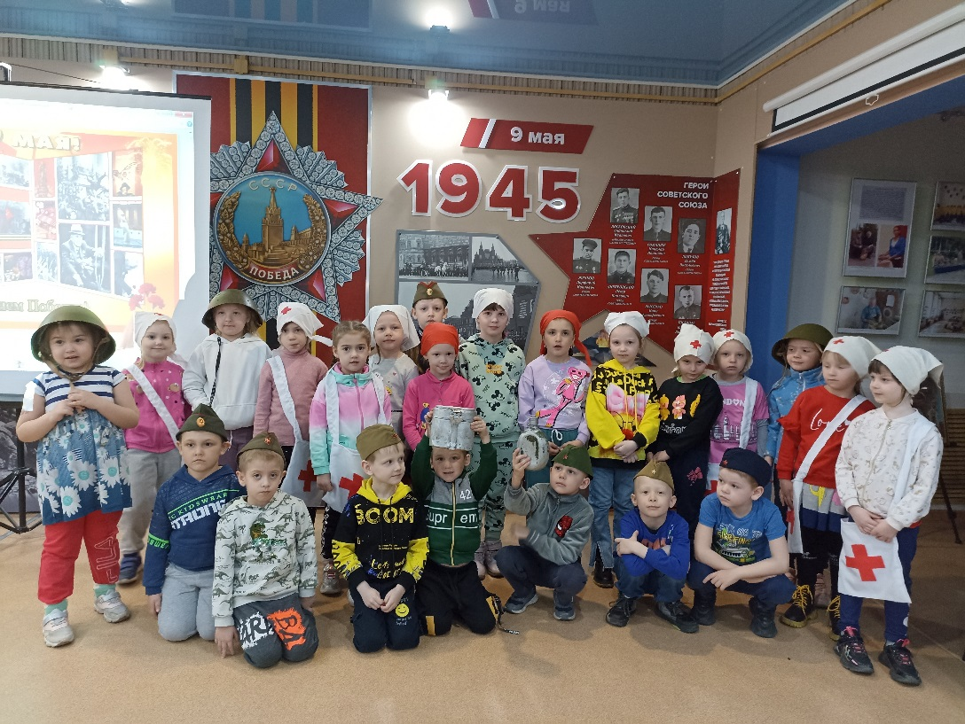
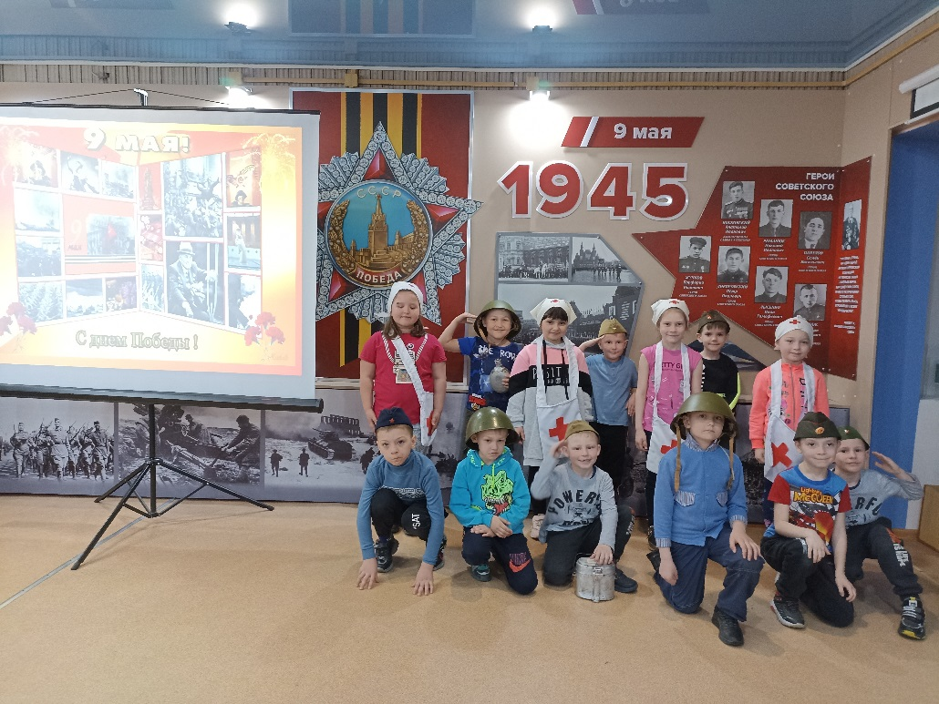
Фотогалерея мероприятий
Фотографии музейного мероприятия «Почему 9 мая - праздник?»

Slide 12
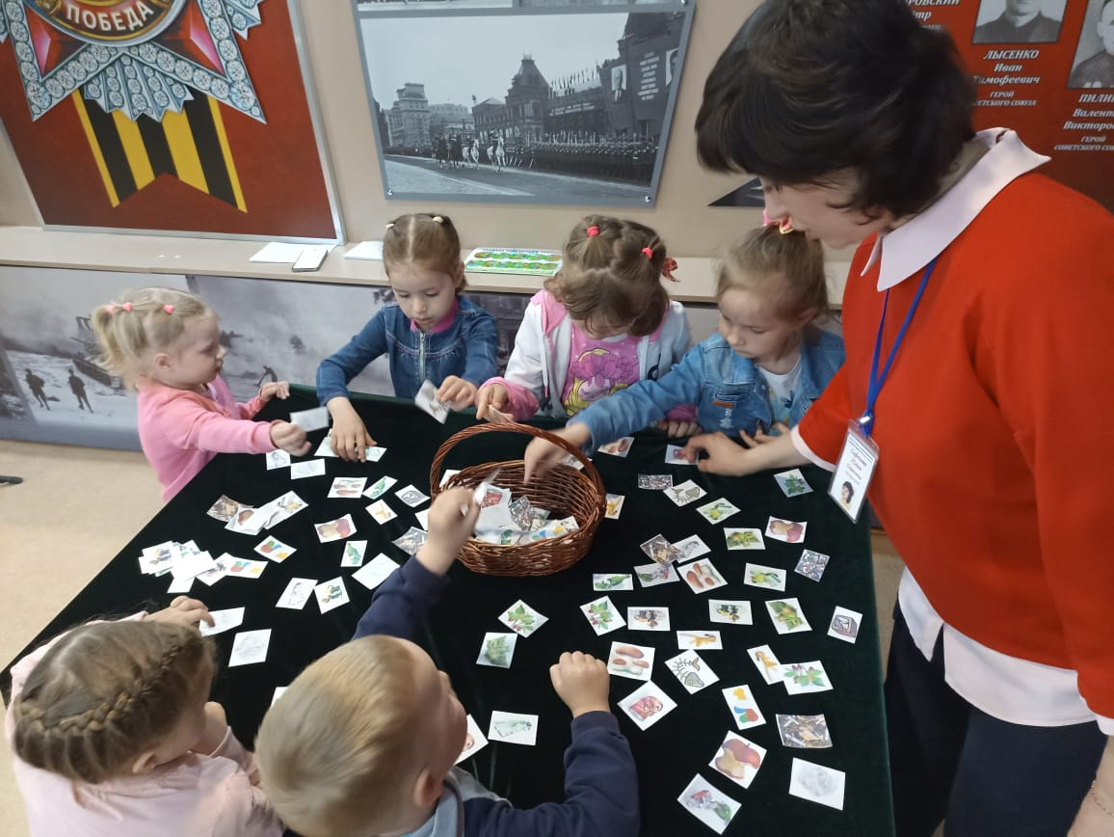
Фотогалерея мероприятий
Фотографии музейного мероприятия
«В мире животных»

Slide 13
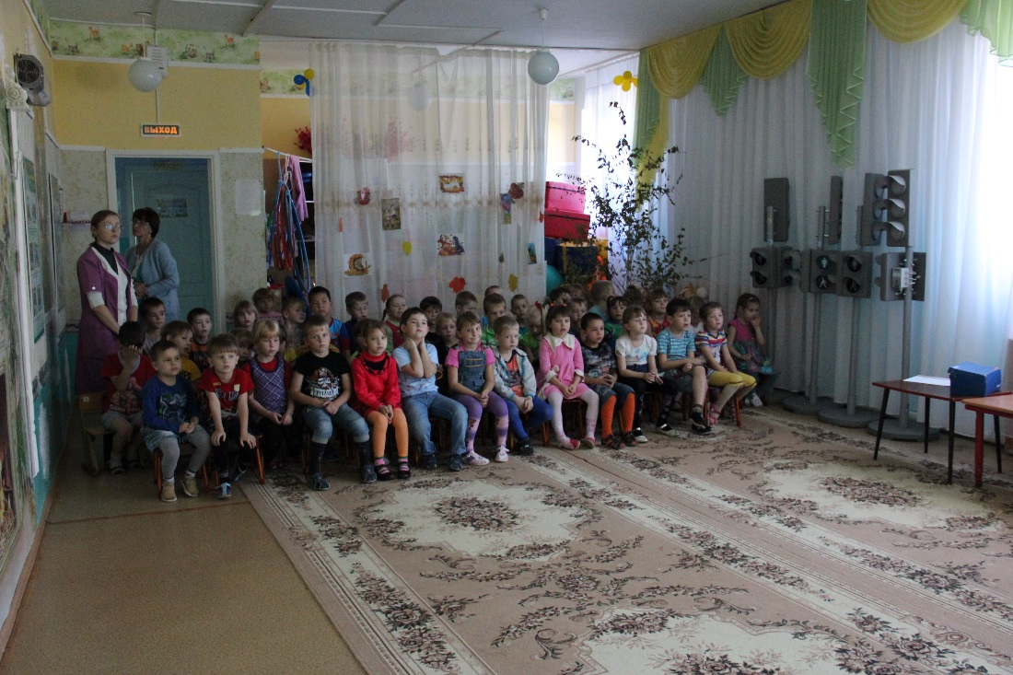
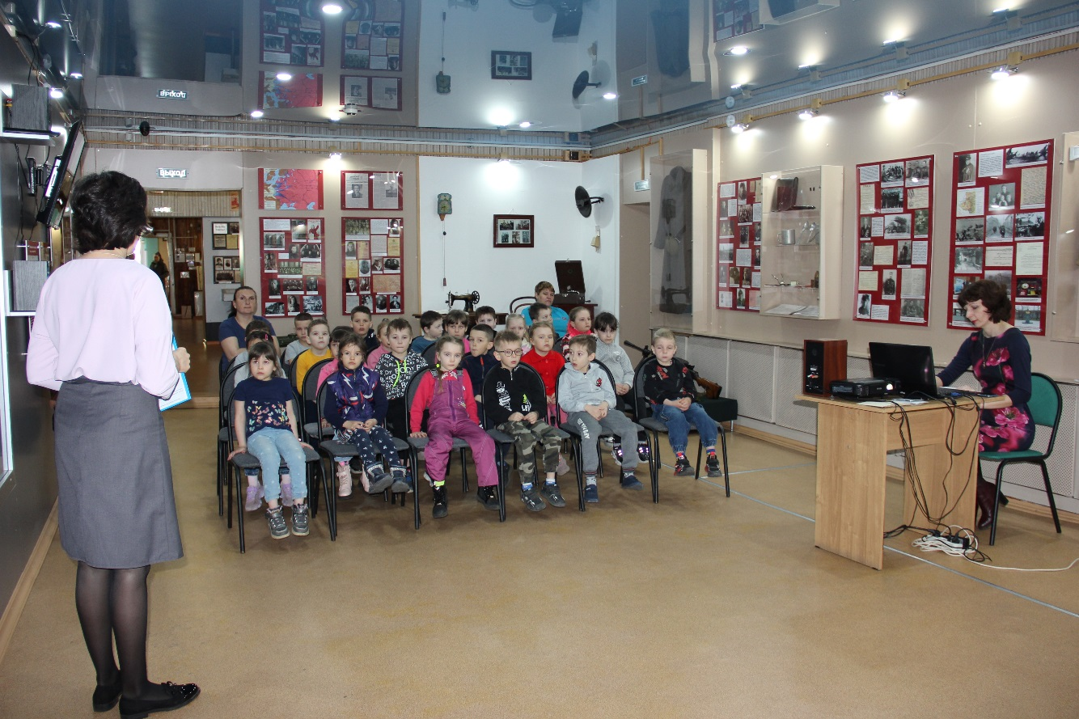
Развивающая предметно-пространственная среда позволяет организовывать культурно-образовательные мероприятия как в помещениях детского сада, так и в экспозиционных залах музея
Актовый зал детского сада
Экспозиционный зал музея
В зависимости от тематики мероприятия, времени года, а также требуемого технического оснащения, мероприятия проводятся либо с выходом специалистов музея в детский сад, либо ребята с воспитателями приходят в музей сами

